Slide 1



油管Category影响力指标分析
19媒调杨俊坤

Slide 2


1、指标及权重体系

Slide 3
指标体系

Slide 4
权重体系

Slide 5
2、计算方式及结果

Slide 6
初步处理：得出指标相关数据

Slide 7
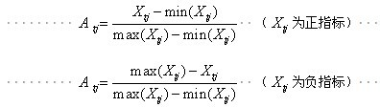
数据标准化：极差标准化

Slide 8
赋权相加：得出结果

Slide 9
结果：影响力排名

Slide 10
3、数据分析及结论

Slide 11
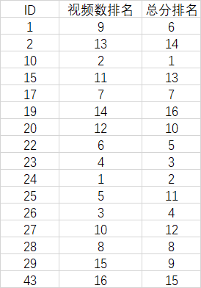
结论一
生产力奠定了得分的“基调”

Slide 12
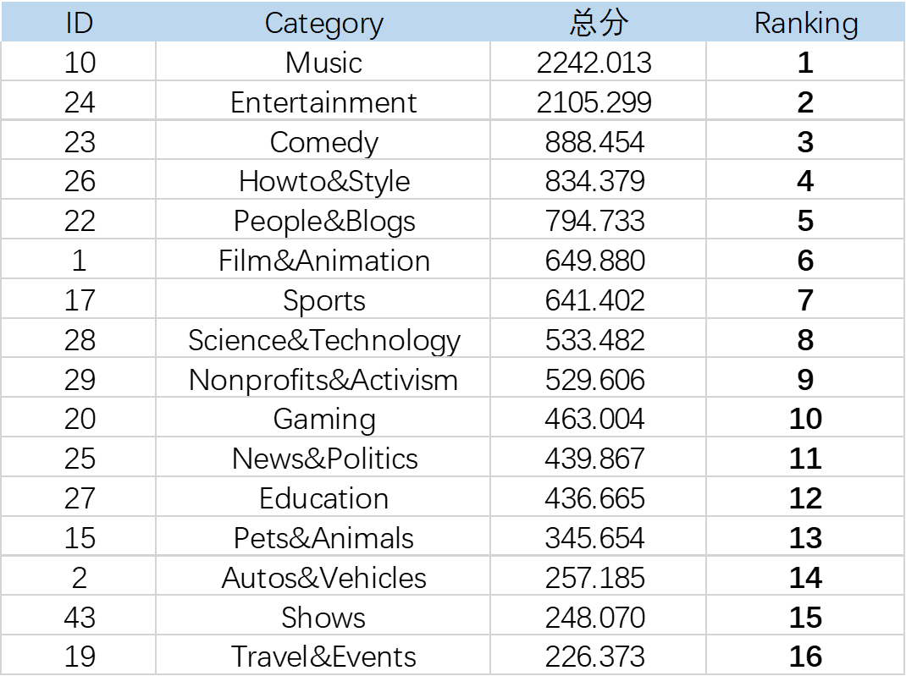
结论二
榜首拉开差距大
娱乐类视频得分高，影响力大
分布较为平均

Slide 13
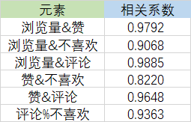

结论三
浏览量与互动指标相关度高
互动指标内部相关性高
浏览量与互动比相关度较低
甚至呈现负相关
互动比（互动数/浏览量）较低
用户积极性不高

Slide 14
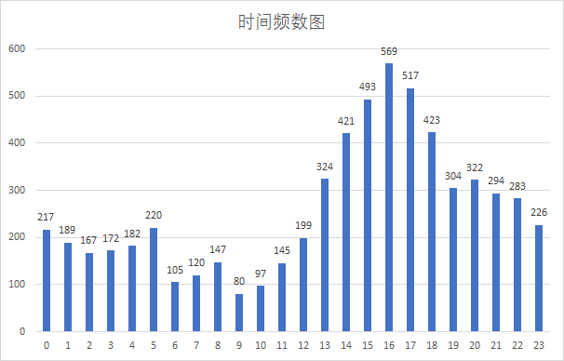
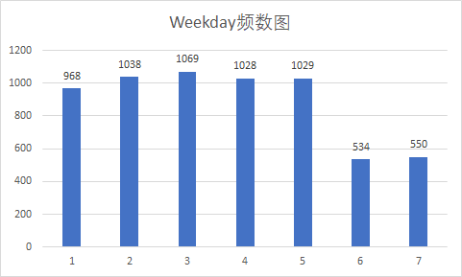
结论四
14时-18时是发布视频的“黄金时间”
工作日发布的视频上榜较多
周末发布的视频反而上榜较少

